Slide 1




Ferramentas de Inteligência Artificial para suporte ao processo de pesquisa: IA como um co–cientista
Parte II: Construção do desenho de pesquisa e replicação de experimentos
Fábio Lobato, René Santin, Matheus Couto, Ricardo Marcacini
São Carlos, SP
11 de outubro de 2025

Slide 2
Agenda
Revisitando o panorama do curso
Construção do desenho de pesquisa
Replicação de experimentos
Extração de Tarefas com Gemini
Construção do Código com Deepseek
Execução no ambiente Colab
Hands on

Slide 3

Foto de Tamas Tuzes-Katai na Unsplash
Panorama do curso

Slide 4
Objetivos de aprendizagem
Instrumentalizar pessoas pesquisadoras com os principais avanços da inteligência artificial como suporte ao processo de pesquisa científica, apresentando ferramentas, boas práticas e princípios que sejam aplicáveis ao seu fazer diário.

Slide 5
Panorama do curso
P0: introdução e apresentação dos membros
P1: busca, indexação e extração de informações
P2: construção do desenho de pesquisa e replicação de experimentos
P3: revisão, submissão, aspectos éticos e documentação

Slide 6
Momento interação
Há alguma reflexão ou dúvida referente à aula anterior que vocês desejem compartilhar?

Slide 7

Desenho de Pesquisa
Foto de Windows na Unsplash

Slide 8
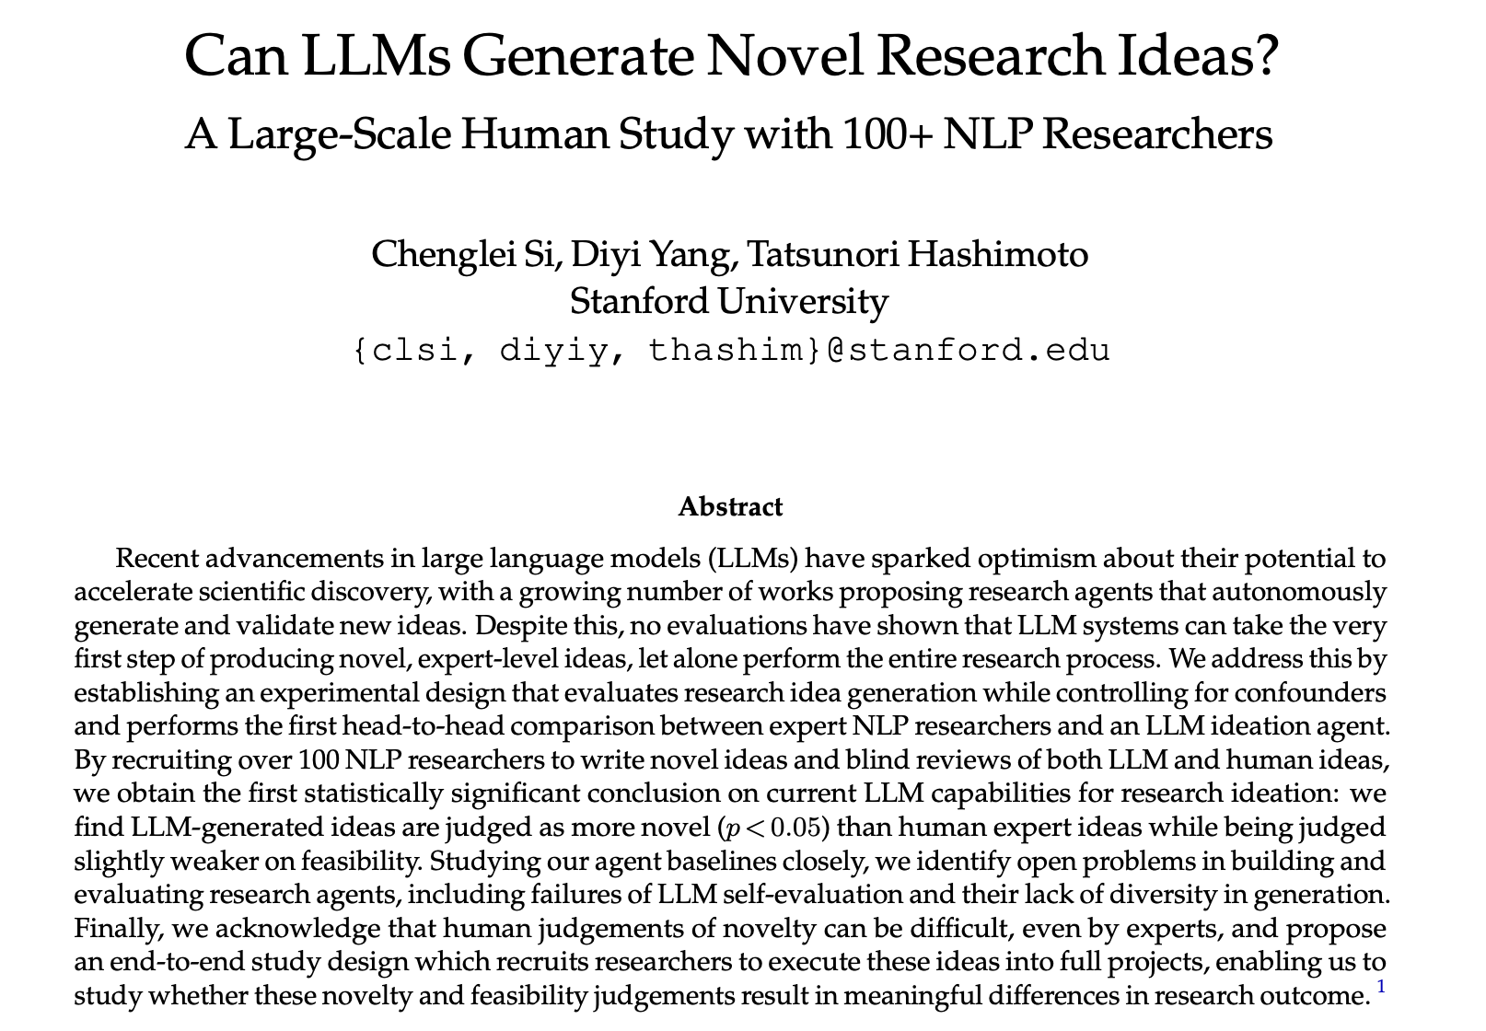
Si, Chenglei, Diyi Yang, and Tatsunori Hashimoto. "Can llms generate novel research ideas? a large-scale human study with 100+ nlp researchers." arXiv preprint arXiv:2409.04109 (2024).

Slide 9
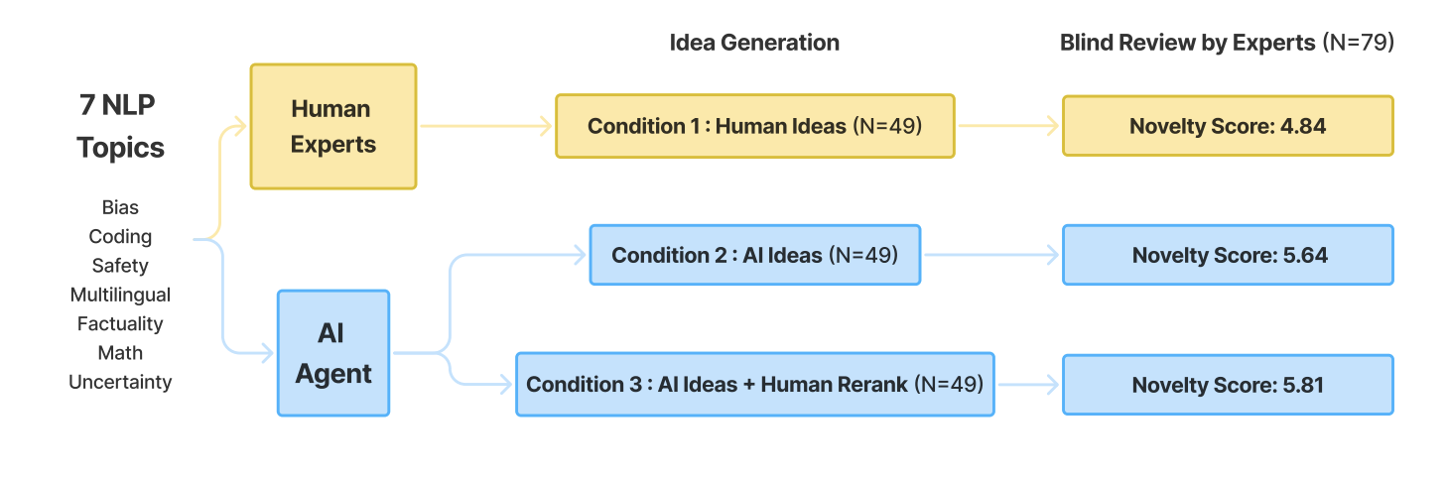
Si, Chenglei, Diyi Yang, and Tatsunori Hashimoto. "Can llms generate novel research ideas? a large-scale human study with 100+ nlp researchers." arXiv preprint arXiv:2409.04109 (2024).

Slide 10
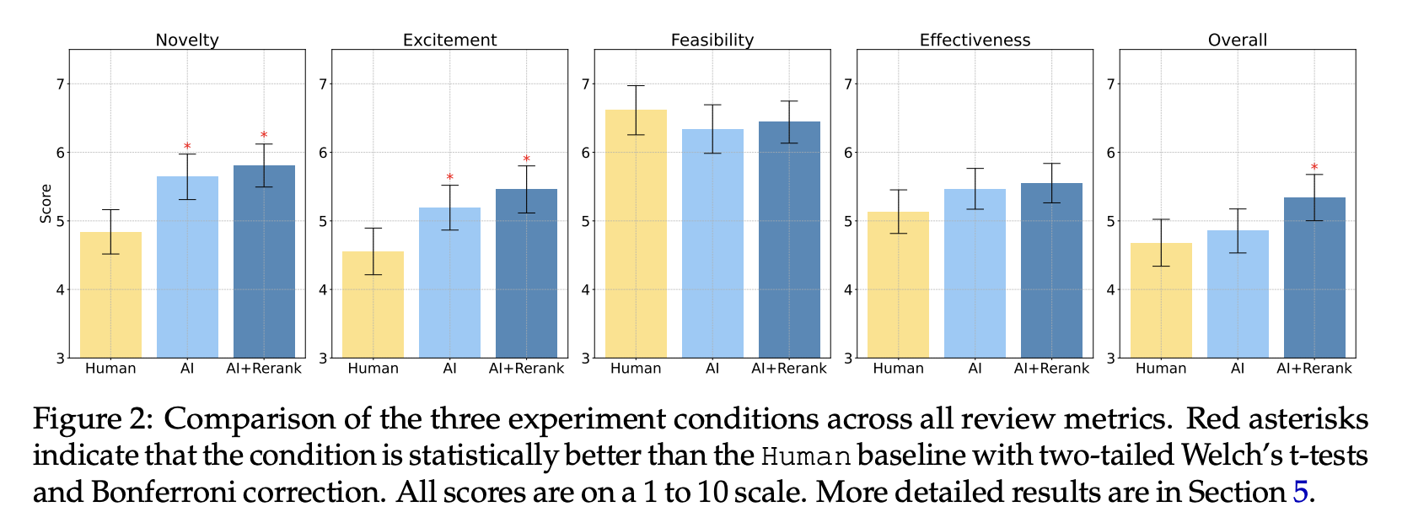
Si, Chenglei, Diyi Yang, and Tatsunori Hashimoto. "Can llms generate novel research ideas? a large-scale human study with 100+ nlp researchers." arXiv preprint arXiv:2409.04109 (2024).

Slide 11
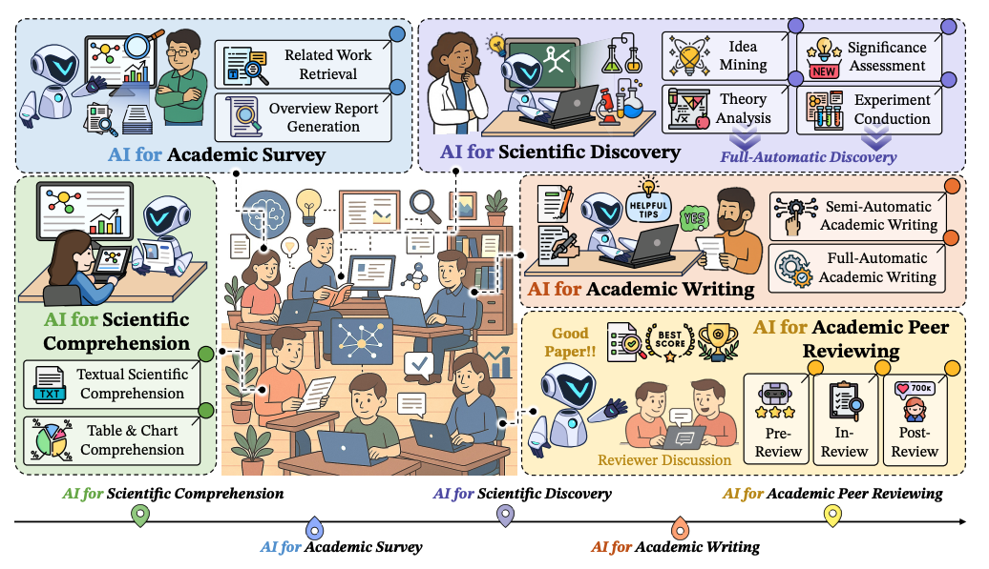
Chen, Qiguang, Mingda Yang, Libo Qin, Jinhao Liu, Zheng Yan, Jiannan Guan, Dengyun Peng et al. "AI4Research: A Survey of Artificial Intelligence for Scientific Research." arXiv preprint arXiv:2507.01903 (2025).

Slide 12

Desenho de Pesquisa
E se você tivesse um colega para discutir e trazer ideias instigantes?
Já vimos que esse "colega" apresenta a tendência de "viajar na maionese"? Leva o "pensar fora da caixinha" a sério demais.
Como podemos trazê-lo para pisar mais no chão? É possível, com um pouco de engenharia de prompt.
Vamos ver alguns casos concretos:
Survey
Perguntas de pesquisa e perspectivas teóricas
Ameaças à validade do estudo

Slide 13
Desenho de Pesquisa: Survey
Você foi contratado para ministrar um curso sobre o uso de IA na Gestão Pública com um enfoque em Gestão Acadêmica e Gestão de Hospitais Universitários. Foi solicitado que houvesse duas dinâmicas, a primeira é de caráter diagnóstico. A segunda, de caráter propositivo.
No diagnóstico a ideia é aplicar um questionário autorespondido, com tempo de resposta estimado em 3 minutos, coletando variáveis como: com qual frequência os participantes utilizam ferramentas de IA, para quais tarefas (com uma lista de tarefas que as pessoas mais usam), quais as ferramentas (com a lista das ferramentas mais usadas), como os participantes validam/usam resultados (lista de formas), como elas avaliam a efetividade das respostas e outros aspectos que julgares pertinente.
Neste momento, apresente o questionário para que seja estruturado em ferramenta apropriada.

Slide 14
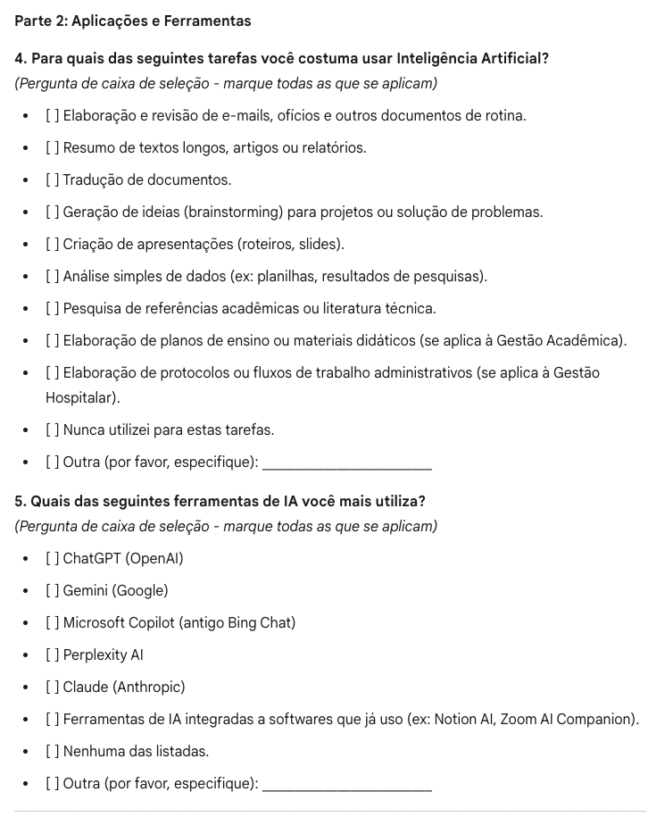
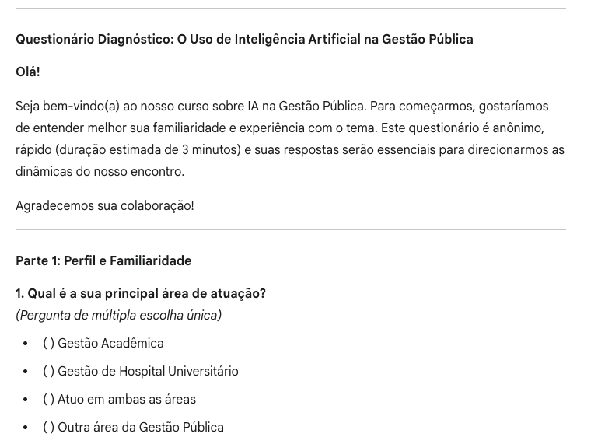
Desenho de Pesquisa

Slide 15
Desenho de Pesquisa: Perguntas de pesquisa
Você deverá atuar como um especialista em Inteligência Artificial, com forte experiência na construção de projetos de pesquisa para captação de recursos. Tendo em vista que a governança da IA é um campo interdisciplinar que busca orientar o desenvolvimento e o uso da inteligência artificial de forma segura, ética, justa e benéfica para a humanidade: Apresente possíveis perguntas de pesquisa sobre Governança de IA para problemas de hoje e do futuro.
Forneça perguntas de pesquisa instigantes e que tenham relevância acadêmica. Apresente uma breve explicação, mencionando perspectivas teóricas e métodos de pesquisa adequados para respondê-las.

Slide 16
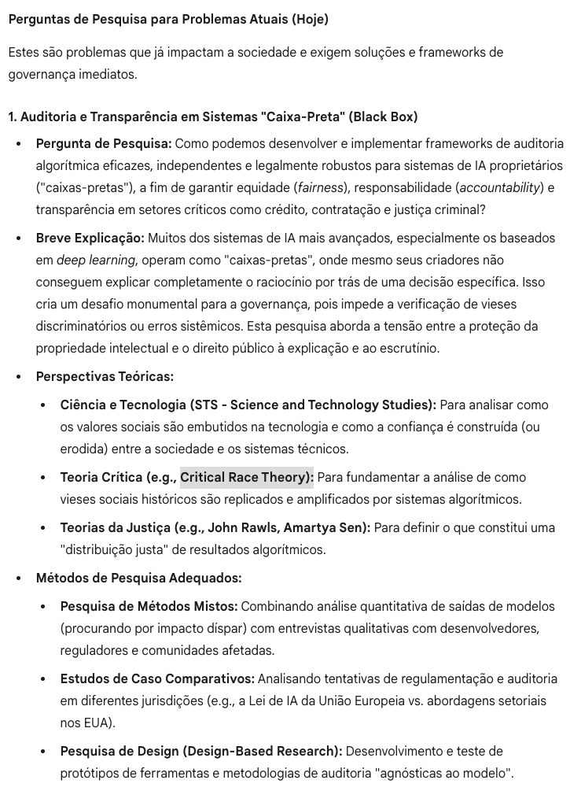


Slide 17
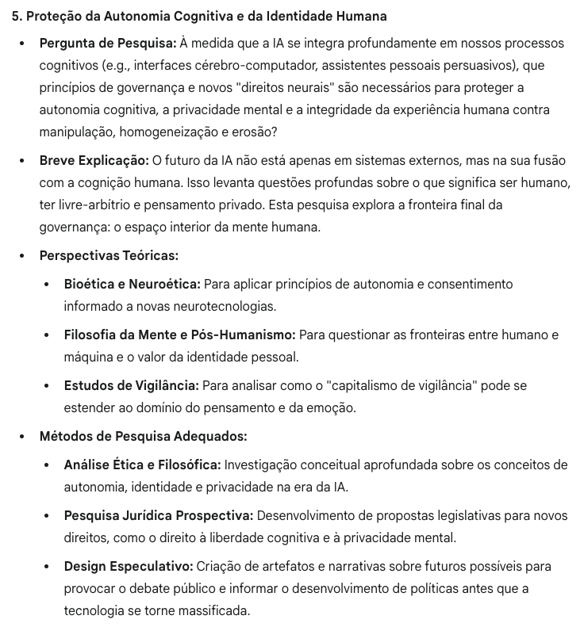

Slide 18
Desenho de Pesquisa: ameaças à validade
Considering the work: Wohlin, C., Runeson, P., Höst, M., Ohlsson, M. C., Regnell, B., & Wesslén, A. (2012). Experimentation in Software Engineering. Norwell, MA, USA: Springer, Berlin Heidelberg
What are threats to the validity of experiments?
Considering the work: Wohlin, C., Runeson, P., Höst, M., Ohlsson, M. C., Regnell, B., & Wesslén, A. (2012). Experimentation in Software Engineering. Norwell, MA, USA: Springer, Berlin Heidelberg
I need the potential threats to validity of my work. I'm going to send you an example of work that uses this framework to build a section. The example is entitled: Issue detection and prioritization based on mobile application review. And my work.

Slide 19
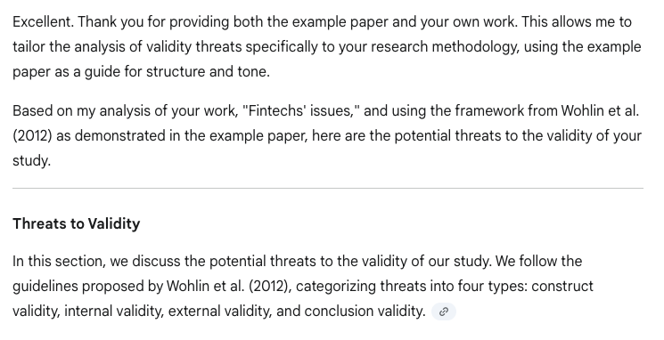
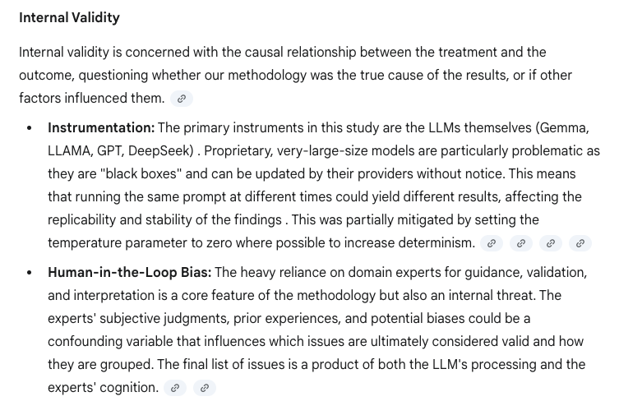

Slide 20
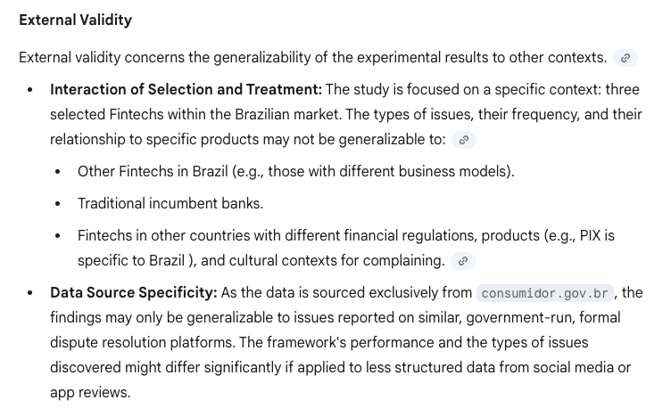
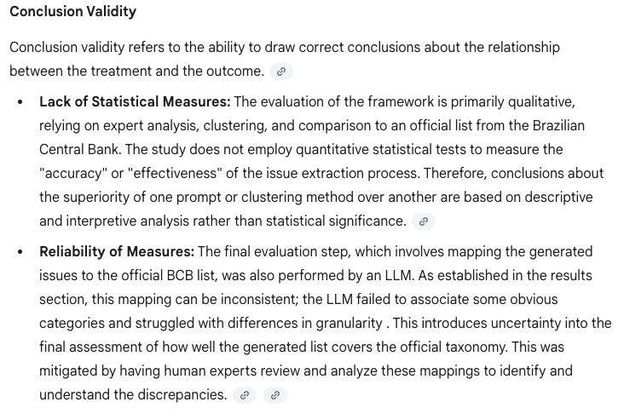

Slide 21
Momento interação
Qual dos casos de uso vocês acharam mais interessantes? Há algum uso que alguém queira compartilhar?

Slide 22
Considerações sobre desenho de pesquisa
É importante terem em mente que as ferramentas são classificadas de IA Generativa não à toa
Problemas já discutidos:
Respostas eloquentes, convincentes, mas que carecem de factualidade
Como utilizar?
Paralelo com bancas e conferências
Discuta com o seu grupo de pesquisa

Slide 23
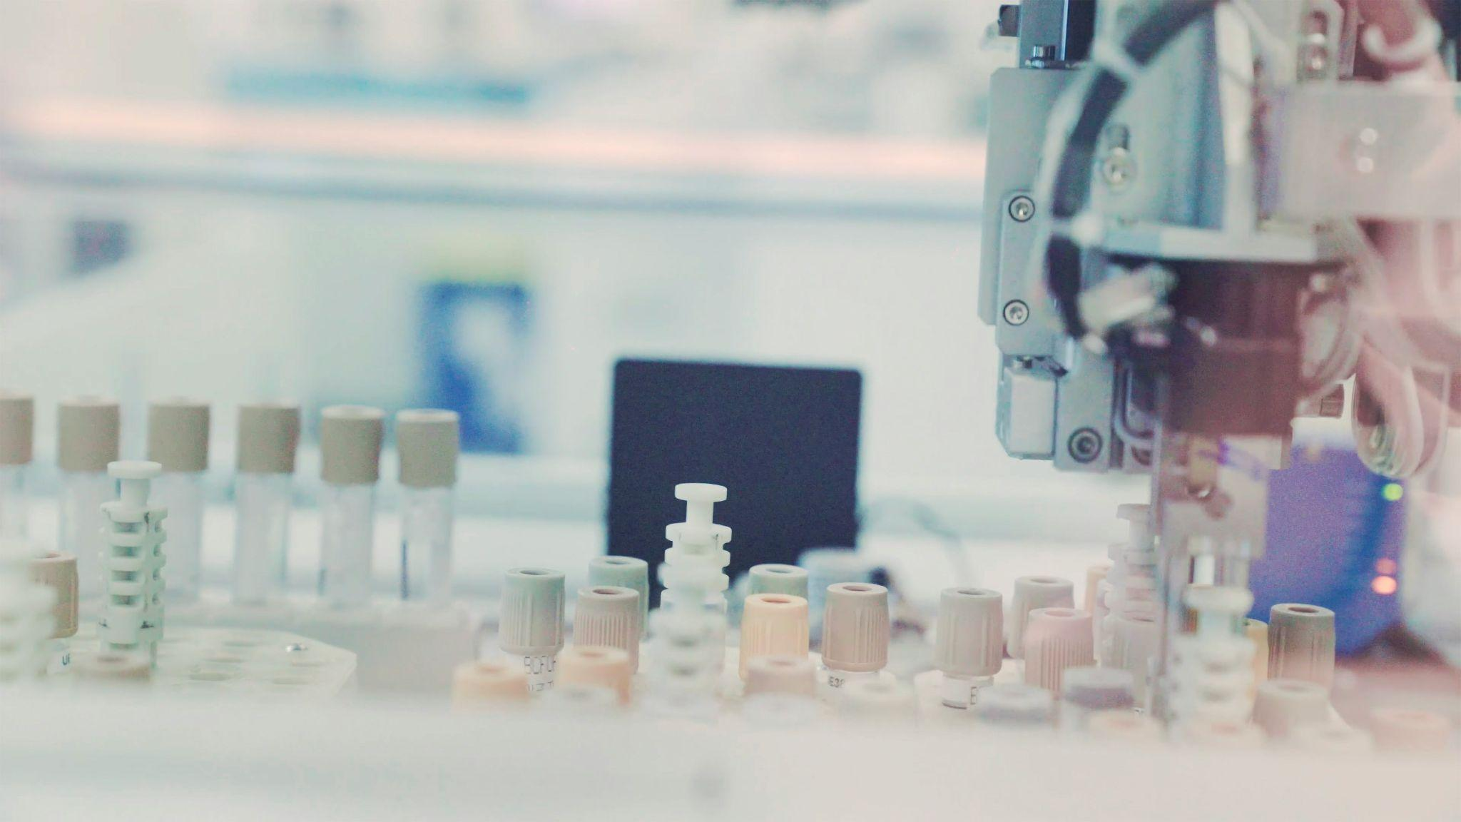
Foto de Testalize.me na Unsplash
Replicação de experimentos

Slide 24
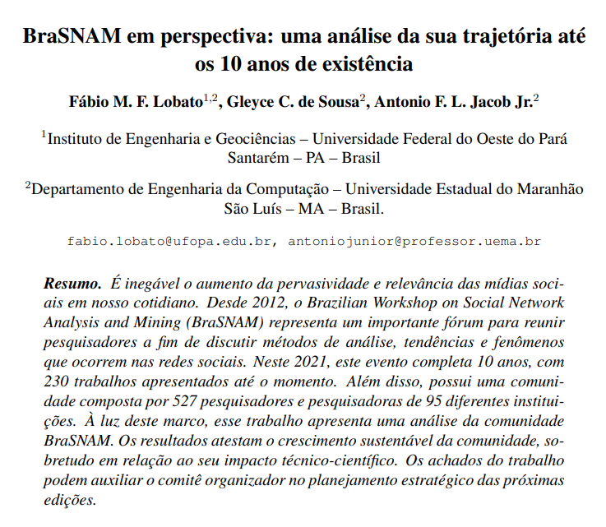

Replicação de experimentos
LOBATO, Fábio MF; DE SOUSA, Gleyce C.; JACOB JR, Antonio FL. BraSNAM em perspectiva: uma análise da sua trajetória até os 10 anos de existência. In: Brazilian Workshop on Social Network Analysis and Mining (BraSNAM). SBC, 2021. p. 217-228.

Slide 25
Replicação de experimentos
Replicação de experimentos de um artigo científico:
Analisar e compreender a metodologia;
Verificar materiais disponibilizados pelo autor;
Enviar PDF como entrada para a LLM.
LOBATO, Fábio MF; DE SOUSA, Gleyce C.; JACOB JR, Antonio FL. BraSNAM em perspectiva: uma análise da sua trajetória até os 10 anos de existência. In: Brazilian Workshop on Social Network Analysis and Mining (BraSNAM). SBC, 2021. p. 217-228.

Slide 26
Passos para a replicação de experimentos
Identificação de tarefas na seção de metodologia;
Divisão dos passos maiores em pequenas etapas;
Construção de artefatos (e.g., Códigos, Gráficos, Tabelas, etc.);
Uso de múltiplos LLMs para auxiliar a execução de tarefas de pesquisa.

Slide 27


Materiais e Métodos

Slide 28
Replicação de experimentos
Google Gemini:
Identificação das etapas metodológicas;
Extração de tarefas;
Criação de Prompts.

Slide 29
Replicação de experimentos
Entradas para a LLM:
Arquivo em formato PDF do artigo;
Uso de engenharia de prompt;
Instruções para identificação das etapas técnicas da metodologia;
Não requer conhecimento aprofundado em programação.

Slide 30
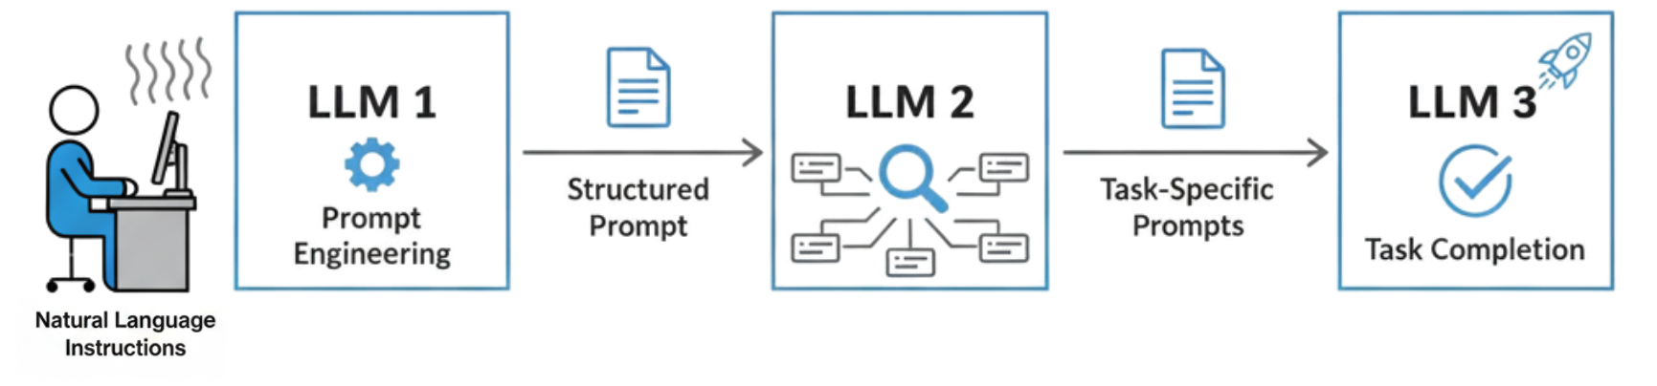
Replicação de experimentos

Slide 31
Contexto
Você é um pesquisador assistente especializado em reprodução de experimentos científicos com foco em automação técnica, engenharia de prompt e experiência em Python.
Tarefa
Extraia apenas as etapas técnicas implementáveis, de descritas na metodologia de um artigo científico e organize em passos numerados (macroetapas).
Cada passo deve corresponder a uma tarefa que possa ser transformada em código, script ou comando executável, de maneira a deixar o mais específico possível para uma futura criação de prompt para geração de código.
Regras
- Cada passo principal deve começar com um verbo de ação (ex.: “Instalar”, “Baixar”, “Treinar”, “Executar”, “Avaliar”).
- Liste somente tarefas técnicas, da preparação do ambiente até a coleta de resultados.
- Não adicione nada além do que está descrito no artigo.
- Após os passos, inclua subprompts técnicos possíveis para detalhar a geração de código ou scripts.
Saída esperada:
Passos principais (macroetapas)
Lista numerada das macroetapas técnicas extraídas do artigo.
Sugestões de subprompts técnicos:
Para cada passo, exemplos de subprompts que detalham minuciosamente como gerar código, script ou comando executável correspondente.
Prompt Enviado a LLM juntamente ao artigo em formato PDF.

Slide 32
Requisição:
Criar o prompt para o passo 1.
Resposta:
Persona: Engenheiro de Dados Sênior, especialista em automação de coleta de dados e web scraping com Python.
Tarefa: Desenvolver um script em Python para extrair metadados de todos os artigos dos anais do BraSNAM, a partir da biblioteca digital SBC OpenLib (SOL).
Requisitos Funcionais:
Linguagem/Bibliotecas: Python 3, requests, BeautifulSoup4.
URL Base: https://sol.sbc.org.br/index.php/brasnam/issue/archive
Crawling:
Página de Arquivos → coletar links de cada edição anual.
Página da Edição → coletar links de todos os artigos (completos/curtos).
Página do Artigo → extrair metadados.
Extração: título, autores, instituições, palavras-chave, ano (extraído da página da edição).
Saída: CSV dados_brasnam_sol.csv com colunas: ano, titulo, autores, instituicoes, palavras_chave.
Formatação: múltiplos valores separados por “;” remoção de espaços extras.
Requisição feita para geração de um prompt completo para o passo 1

Slide 33
Replicação de experimentos
DeepSeek:
Envio do prompt gerado na etapa anterior;
Solicitar a geração do código;
Validação humana dos resultados da execução (Humano no Laço);
Ajustes e adaptações usando engenharia de prompt.

Slide 34
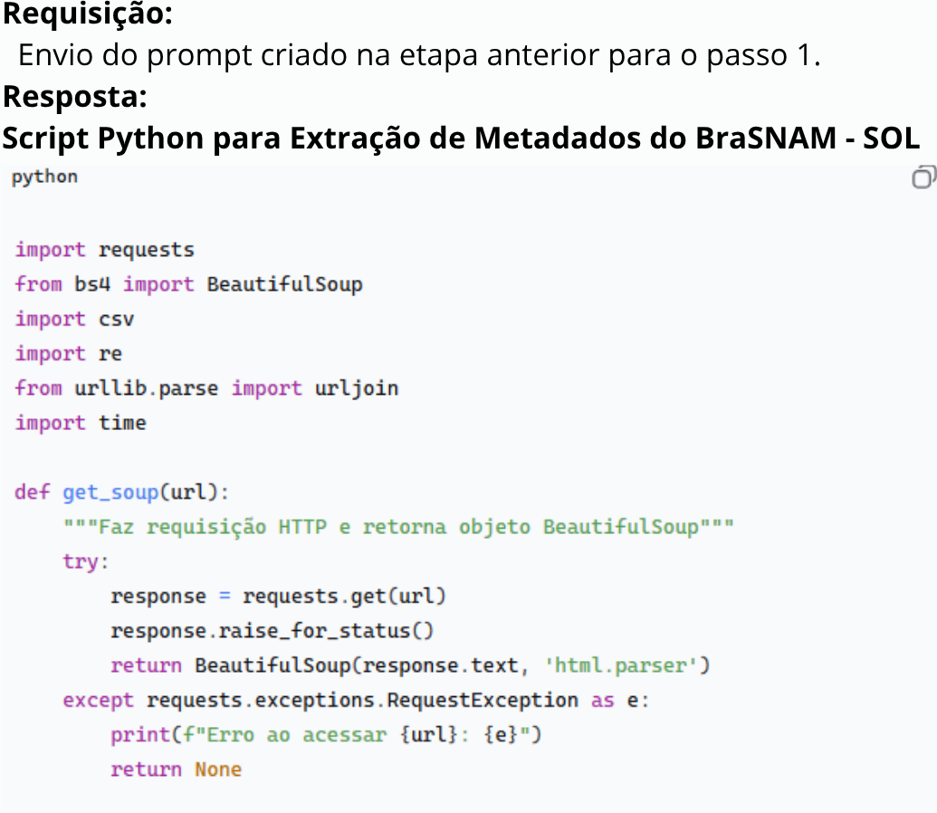
Requisição feita ao DeepSeek para geração do código referente a passo 1

Slide 35
Replicação de experimentos
Google Colab:
Criar novo notebook;
Copiar os códigos gerados pelo DeepSeek e colar nas células;
Instalar dependências, caso necessário;
Organizar fluxo de execução;
Executar células.

Slide 36
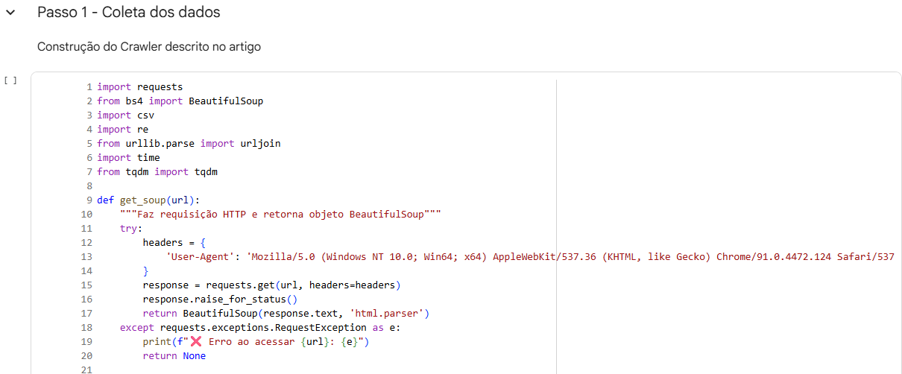
Código referente ao passo 1 gerado a partir do DeepSeek

Slide 37
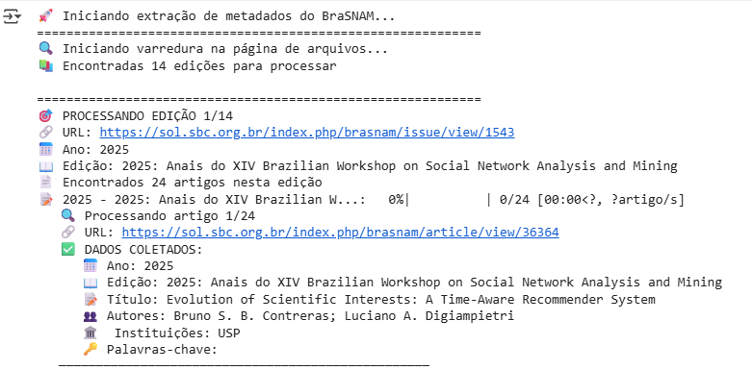
Resultados da execução:
Resultado da execução da célula contendo o passo 1

Slide 38
Considerações sobre replicação
As LLMs possuem algo chamado janela de contexto:
"é a quantidade de texto que o modelo consegue processar e "lembrar" para fornecer uma resposta relevante e coerente, ou seja, o tamanho da sua memória para a conversa atual" (Gemini, 2025) 😂
Importante usar as técnicas de dividir para conquistar
Human-in-the-loop para validação
LLM pode impactar de forma diferente programadores iniciantes e seniors

Slide 39
Considerações sobre a aula
Discutimos como a IA pode nos auxiliar com ideias de pesquisa (e as limitações dela)
Adentramos mais no universo das ferramentas para ideação e replicação
Usamos diferentes LLMs, dado o desempenho
Indicar uma LLM neste momento incorremos no risco de ficarmos desatualizados na próxima semana - atualizações frequentes nessa corrida insana
Novamente… de nada nos adianta apenas ver, precisamos praticar!

Slide 40
Dever de casa
Afinal… é praticando que se aprende: Faça o processo de replicação do artigo indicado usando a LLM como ferramenta

Slide 41

Hands on: Materiais para replicação de experimentos
https://drive.google.com/drive/folders/1snfxBwjcVzMoxTQZYPzCdTXBuV9SoMFg?usp=sharing

Slide 42
Referências
Mishra, Tanisha, Edward Sutanto, Rini Rossanti, Nayana Pant, Anum Ashraf, Akshay Raut, Germaine Uwabareze, Ajayi Oluwatomiwa, and Bushra Zeeshan. "Use of large language models as artificial intelligence tools in academic research and publishing among global clinical researchers." Scientific Reports 14, no. 1 (2024): 31672.
Si, Chenglei, Diyi Yang, and Tatsunori Hashimoto. "Can llms generate novel research ideas? a large-scale human study with 100+ nlp researchers." arXiv preprint arXiv:2409.04109 (2024).
Chen, Qiguang, Mingda Yang, Libo Qin, Jinhao Liu, Zheng Yan, Jiannan Guan, Dengyun Peng et al. "AI4Research: A Survey of Artificial Intelligence for Scientific Research." arXiv preprint arXiv:2507.01903 (2025).
Gottweis, J., Weng, W.H., Daryin, A., Tu, T., Palepu, A., Sirkovic, P., Myaskovsky, A., Weissenberger, F., Rong, K., Tanno, R. and Saab, K., 2025. Towards an AI co-scientist. arXiv preprint arXiv:2502.18864.
Kalai, A. T., Ofir, O., Openai, N., Vempala, S. S., Tech, G., & Openai, E. Z. (2025). Why Language Models Hallucinate. https://arxiv.org/pdf/2509.04664

Slide 43
Leituras recomendadas
Mishra, T., Sutanto, E., Rossanti, R., Pant, N., Ashraf, A., Raut, A., Uwabareze, G., Oluwatomiwa, A., & Zeeshan, B. (2024). Use of large language models as artificial intelligence tools in academic research and publishing among global clinical researchers. Scientific Reports, 14(1). https://doi.org/10.1038/s41598-024-81370-6
Novikov, A., Vũ, N., Eisenberger, M., Dupont, E., Huang, P.-S., Wagner, A. Z., Shirobokov, S., Kozlovskii, B., Ruiz, F. J. R., Mehrabian, A., Kumar, M. P., See, A., Chaudhuri, S., Holland, G., Davies, A., Nowozin, S., Kohli, P., & Balog, M. (2025). AlphaEvolve: A coding agent for scientific and algorithmic discovery (No. arXiv:2506.13131). arXiv. https://doi.org/10.48550/arXiv.2506.13131
Radensky, M., Shahid, S., Fok, R., Siangliulue, P., Hope, T., & Weld, D. S. (2025). Scideator: Human-LLM Scientific Idea Generation Grounded in Research-Paper Facet Recombination (No. arXiv:2409.14634). arXiv. https://doi.org/10.48550/arXiv.2409.14634
Ren, S., Jian, P., Ren, Z., Leng, C., Xie, C., & Zhang, J. (2025). Towards Scientific Intelligence: A Survey of LLM-based Scientific Agents (No. arXiv:2503.24047). arXiv. https://doi.org/10.48550/arXiv.2503.24047

Slide 44
Ferramentas de Inteligência Artificial para suporte ao processo de pesquisa: IA como um co–cientista
Parte II: Construção do desenho de pesquisa e replicação de experimentos
Fábio Lobato, René Santin, Matheus Couto, Ricardo Marcacini
São Carlos, SP
11 de outubro de 2025

